Slide 1
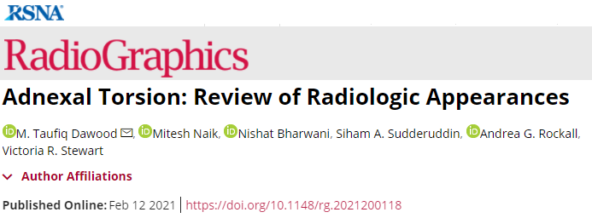
Перекрут предатков матки:
обзор клинических случаев с помощью методов лучевой диагностики
Часть 2
ФГБОУ ВО КрасГМУ им. проф. В.Ф. Войно-Ясенецкого Минздрава РФ
Кафедра лучевой диагностики ИПО
Выполнила: ординатор кафедры лучевой диагностики ИПО
Цыхоня Анастасия Сергеевна
2022г

Slide 2
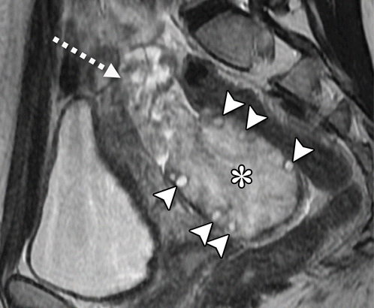
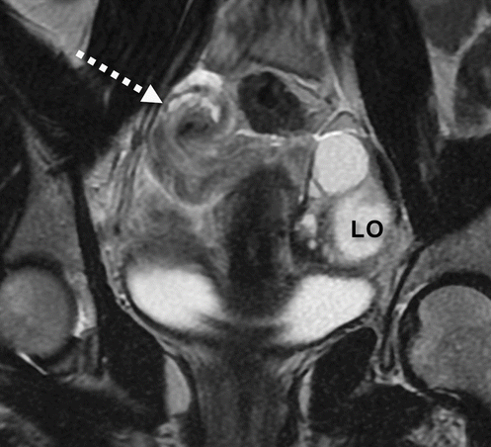
Т2 МР ВИ в сагиттальной и корональной плоскости Продолжение
Перекрут правого яичника у женщины 36 лет, поступившая с болью внизу живота и рвотой
SAG
COR
Определяется увеличенный в объеме левый яичник, его строма неоднородной структуры за счет изо-гиперинтенсивного сигнала в центральной части -отек (отмечено *), которая смещает фолликулы к периферии яичника (наконечники). Визуализируется отечная утолщенная перекрученная ножка (пунктирная стрелка)
Визуализируется утолщенная перекрученная ножка - симптом водоворота. Левый яичник без изменений
Notes:
Figure 2b. Adnexal torsion in a 41-year-old woman who presented with right-sided loin pain. (a) Focused transvaginal US image depicts an enlarged right ovary (RO) measuring 7 cm in length, with increased central echogenicity and normal follicles (arrowhead) within. (b) US image shows a whirlpool (curved arrow) with twisted hypoechoic vessels, which was confirmed as being continuous with the ovary and uterus at dynamic US assessment (see Movie 1). Findings of subsequent MRI (not shown), ordered because the medical history was not believed to be convincing for torsion, confirmed a twisted pedicle. оригинал

Slide 3
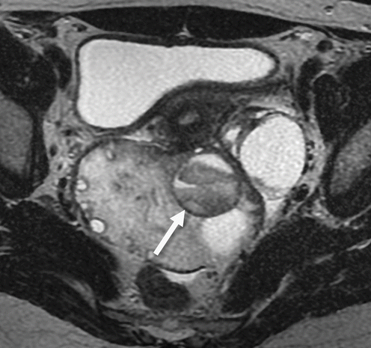
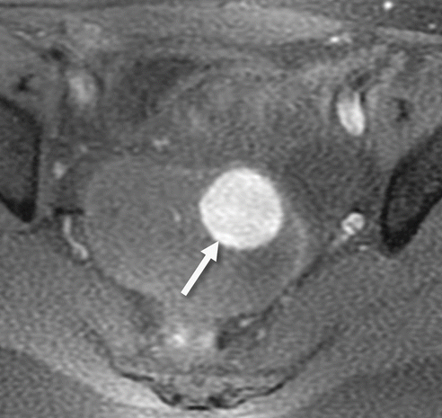
МР ВИ в аксиальной плоскости в различных режимах. Продолжение
Перекрут правого яичника у женщины 36 лет, поступившая с болью внизу живота и рвотой
Твузи В режим
Т2 TRA
T1 FS TRA
Определяется увеличенный в объеме правый яичник, смещенный к срединной линии, его отечная строма оттесняет фолликулы по периферии. Структура стромы не однородна, за счет кистозного образования, расположенного по передней поверхности яичника, с четким ровным контуром, гетерогенной структуры, гиперинтенсивного сигнала по T1 с жироподавлением - геморрагическая киста (указано стрелкой)
Геморрагическая киста является причиной перекрута
Notes:
Figure 2b. Adnexal torsion in a 41-year-old woman who presented with right-sided loin pain. (a) Focused transvaginal US image depicts an enlarged right ovary (RO) measuring 7 cm in length, with increased central echogenicity and normal follicles (arrowhead) within. (b) US image shows a whirlpool (curved arrow) with twisted hypoechoic vessels, which was confirmed as being continuous with the ovary and uterus at dynamic US assessment (see Movie 1). Findings of subsequent MRI (not shown), ordered because the medical history was not believed to be convincing for torsion, confirmed a twisted pedicle. оригинал

Slide 4
Ультразвуковое исследование
Сосудистая ножка состоит из:
связка, поддерживающая яичник
артерия и вена
часто маточная труба
При ультразвуковой диагностике можно выявить:
Данные признаки встречаются больше чем в 90% случаев
симптом “водоворота”
(извитые гипоэхогенные сосуды с/без доплеровским сигналом)
симптом “мишени” (концентрические чередующиеся гипо- и гиперэхогенные полосы) при перпендикулярно расположенной сосудистой ножке
Визуализируется как структура трубчатой формы, прилегающая к матке

Slide 5
Ультразвуковое исследование
Изолированный перекрут маточной трубы встречается редко. На УЗИ визуализируется отечная расширенная труба, смещенная к ипсилатеральному яичнику, с суженными концами с двух сторон ( симптом “клюва”)
Метод допплерографии используют для оценки сосудистого кровотока. Снижение или отсутствие кровотока в яичнике свидетельствует о перекруте
Сопротивление артериального кровотока предшествует его отсутствию. Однако, необходимо учитывать возможные изменения кровотока, связанные с менструальным циклом
Нарушение венозного оттока наступает раньше, чем нарушение артериального кровотока. Это ранний признак перекрута, который выявляется в 100% случаев

Slide 6
Ультразвуковое исследование
Описано 13 случаев, в которых сравнивали результаты при хирургическом вмешательстве и результат допплерографии на предмет жизнеспособности яичника
В некоторых нежизнеспособных яичниках определялся артериальный кровоток, что объясняется двойным артериальным кровоснабжением яичника (сохраняется кровоснабжение маточной артерией )
По результатам исследования выявлено присутствие венозного кровотока в жизнеспособных яичниках и его отсутствие в нежизнеспособных
Свободная жидкость в области малого таза наблюдается при многих состояниях и не является специфичным признаком, соответственно, ее наличие необходимо сопоставлять с лабораторными исследованиями и результатами УЗИ

Slide 7
Компьютерная
томография

Slide 8
Компьютерная томография
Несмотря на то, что КТ не является методом выбора у пациентов с жалобами на боль в животе и рвоту, именно рентгенолог может первым заподозрить перекрут придатков матки
На компьютерной томографии нет четкой дифференцировки анатомических структур.
Это затрудняет визуализацию, точность исследования составляет около 42%

Slide 9
Компьютерная томография
Чаще визуализируют объемное образование в области малого таза, смещенное к срединной линии, расположенное над телом матки
Чувствительность метода возрастает с 28% до 79% при добавлении корональной реконструкции к стандартным аксиальным изображениям
Перекрученная ножка определяется как отечный мягкотканный компонент треугольной формы у переднебокового края матки, между вовлеченным яичником и маткой
С помощью многоплоскостной реконструкции изображений можно оценить положение яичника и матки

Slide 10
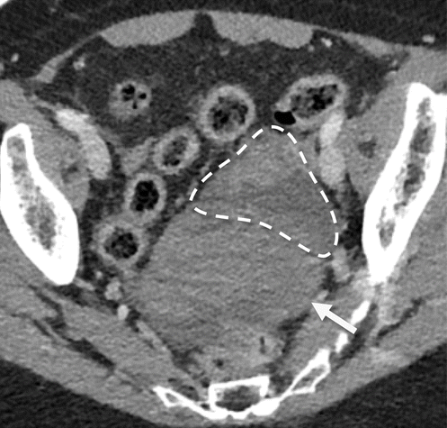
Аксиальный срез КТ в нативе
Некроз левого яичника вследствие перекрута доброкачественного образования придатков матки слева у женщины 61 года, поступившей с жалобами на боль в левой подвздошной области
Твузи В режим
Определяется увеличенный в объеме левый яичник, смещенный к срединной линии (указано стрелкой). По его передне-боковой левой стенке определяется гиподенсивный мягкотканный компонент треугольной формы
(пунктирная линия)
Notes:
Figure 2b. Adnexal torsion in a 41-year-old woman who presented with right-sided loin pain. (a) Focused transvaginal US image depicts an enlarged right ovary (RO) measuring 7 cm in length, with increased central echogenicity and normal follicles (arrowhead) within. (b) US image shows a whirlpool (curved arrow) with twisted hypoechoic vessels, which was confirmed as being continuous with the ovary and uterus at dynamic US assessment (see Movie 1). Findings of subsequent MRI (not shown), ordered because the medical history was not believed to be convincing for torsion, confirmed a twisted pedicle. оригинал

Slide 11
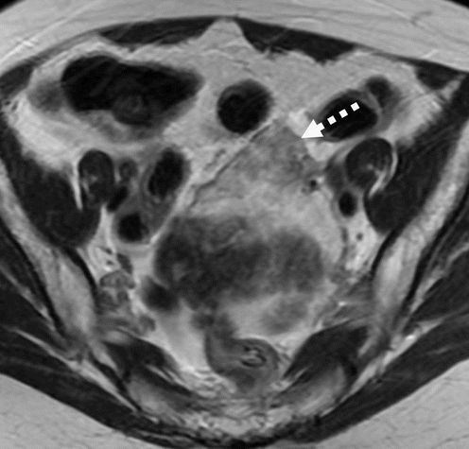
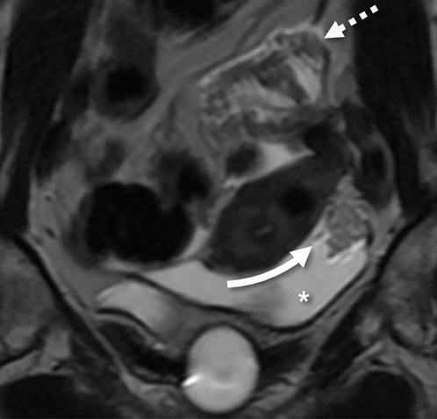
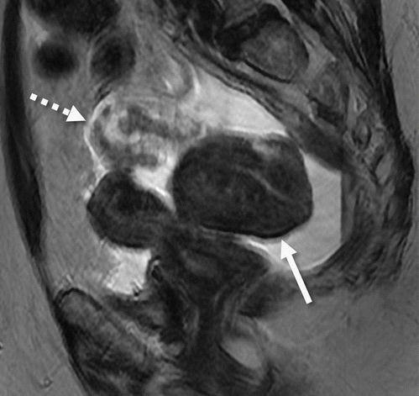
Т2 ВИ в различных плоскостях. Продолжение
Некроз левого яичника вследствие перекрута доброкачественного образования придатков матки слева у женщины 61 года, поступившей с жалобами на боль в левой подвздошной области
Твузи В режим
TRA
COR
SAG
Определяется зона повышенного сигнала в мягкотканном компоненте, что может соответствовать отеку (прерывистая стрелка)
Определяется мягкотканный компонент с участками повышенного сигнала - соответствует перекрученной отечной ножке(прерывистая линия) матка смещена в сторону измененного яичника(изогнутая стрелка). В области малого таза определяется свободная жидкость(отмечено *). На сагиттальном изображении определяется объемное образование, с четким ровным контуром, гомогенной структуры, гипоинтенсивного сигнала
Объемное образование (на сагиттальном изображении) вызвало перекрут
Notes:
Figure 2b. Adnexal torsion in a 41-year-old woman who presented with right-sided loin pain. (a) Focused transvaginal US image depicts an enlarged right ovary (RO) measuring 7 cm in length, with increased central echogenicity and normal follicles (arrowhead) within. (b) US image shows a whirlpool (curved arrow) with twisted hypoechoic vessels, which was confirmed as being continuous with the ovary and uterus at dynamic US assessment (see Movie 1). Findings of subsequent MRI (not shown), ordered because the medical history was not believed to be convincing for torsion, confirmed a twisted pedicle. оригинал

Slide 12
Компьютерная томография
Застой крови в артерии и вене яичника хорошо визуализируется на КТ с контрастным усилением в виде расширенных гиперденсных извитых структур
Мягкотканный компонент в форме треугольника встречается во многих случаях
КТ при неотложных состояниях чаще выполняют с контрастным усилением, без получения нативных изображений
Без оценки нативного исследования внутреннее кровотечение может быть принято за злокачественное новообразование

Slide 13
Компьютерная томография
Вследствие перекрута характеристики доброкачественного образования
(которое вызвало перекрут) могут меняться
Воспалительные изменения можно ошибочно расценить как злокачественный процесс
Киста, вызвавшая перекрут, обычно правильной формы, с четким ровным контуром
Равномерно утолщенная стенка кисты говорит об отеке, а неравномерное узловое утолщение об инфаркте яичника

Slide 14
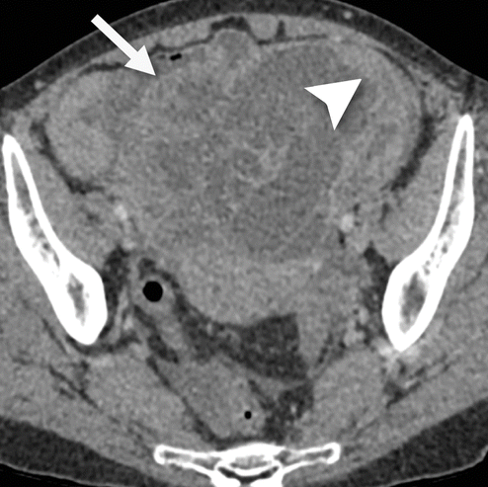
Аксиальный срез КТ с контрастным усилением
Перекрут придатков матки у женщины 56 лет, обратившейся с болями внизу живота
Твузи В режим
Определяется солидно-кистозное образование с большим количеством перегородок (указано стрелкой), с гиперденсивной зоной по левому большому радиусу(наконечник). Отек мягких тканей?
Для уточнения характера выявленного образования, выполнено МРТ
Notes:
Figure 2b. Adnexal torsion in a 41-year-old woman who presented with right-sided loin pain. (a) Focused transvaginal US image depicts an enlarged right ovary (RO) measuring 7 cm in length, with increased central echogenicity and normal follicles (arrowhead) within. (b) US image shows a whirlpool (curved arrow) with twisted hypoechoic vessels, which was confirmed as being continuous with the ovary and uterus at dynamic US assessment (see Movie 1). Findings of subsequent MRI (not shown), ordered because the medical history was not believed to be convincing for torsion, confirmed a twisted pedicle. оригинал

Slide 15
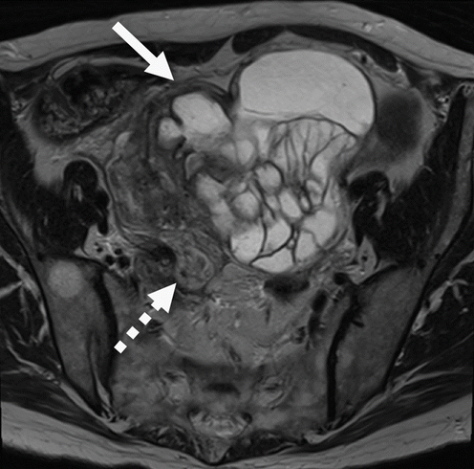
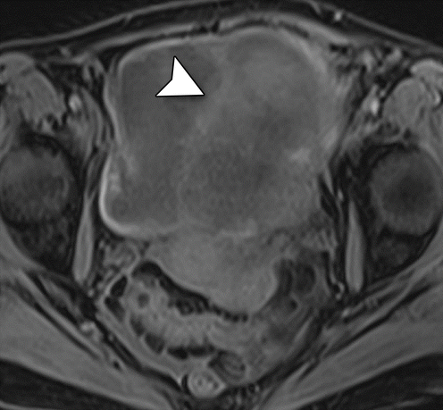
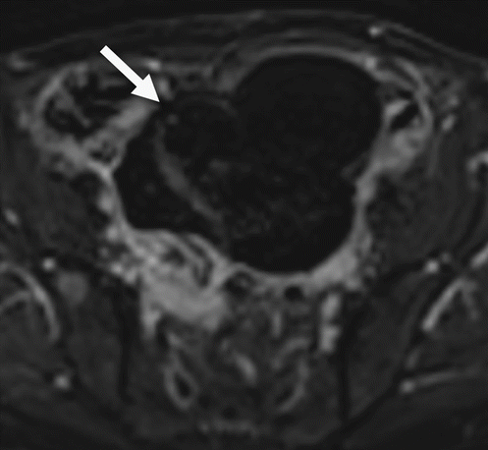
МР ВИ в аксиальной плоскости в различных режимах. Продолжение
Перекрут придатков матки у женщины 56 лет, обратившейся с болями внизу живота
Твузи В режим
Т2 TRA
Т1 TRA FS
Т1 TRA+G
Определяется увеличенный в объеме правый яичник, строма его неоднородна за счет кистозного образования, в структуре которого визуализируется утолщенная перегородка
(сплошная стрелка). Отмечается перекрученная отекшая ножка яичника
(прерывистая стрелка)
Определяются участки гиперинтенсивного сигнала (наконечник стрелки), что может соответствовать зонам кровоизлияния
Накопление контрастного вещества структурами солидного компонента не определяется
(указано стрелкой)
По результатам гистологического исследования новообразование, вызвавшее перекрут -доброкачественная муцинозная цистаденома
Notes:
Figure 2b. Adnexal torsion in a 41-year-old woman who presented with right-sided loin pain. (a) Focused transvaginal US image depicts an enlarged right ovary (RO) measuring 7 cm in length, with increased central echogenicity and normal follicles (arrowhead) within. (b) US image shows a whirlpool (curved arrow) with twisted hypoechoic vessels, which was confirmed as being continuous with the ovary and uterus at dynamic US assessment (see Movie 1). Findings of subsequent MRI (not shown), ordered because the medical history was not believed to be convincing for torsion, confirmed a twisted pedicle. оригинал

Slide 16
Компьютерная томография
Симптомы пельвиоперитонита неспецифичны
Наличие свободной жидкости и воспаление параметральной клетчатки могут возникать при затяжном течении перекрута придатков
Важно правильно интерпретировать вышеописанные состояния для ранней постановки диагноза и сохранения яичника

Slide 17
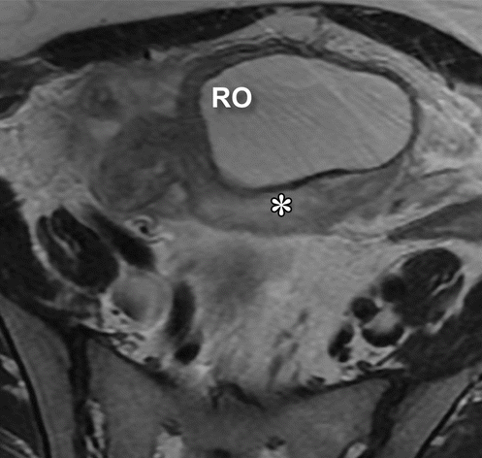
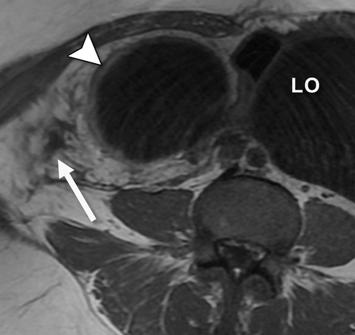
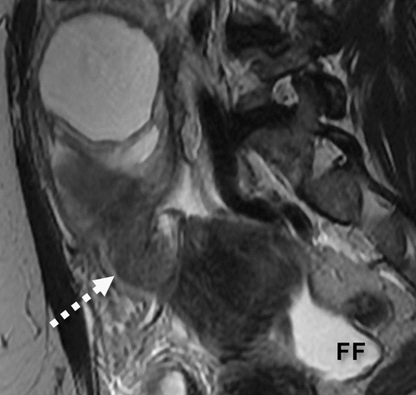
МР ВИ в различных плоскостях и режимах
Инфаркт доброкачественного образования правого яичника вследствие его перекрута с воспалением параметральной клетчатки у женщины 50 лет, обратившейся с жалобами на острую боль в животе
Твузи В режим
T2 SAG
Т2 TRA
Т1 TRA
Определяется объемное образование правого яичника(отмечено RO), неправильной формы, с четким ровным контуром, гиперинтенсивного сигнала по Т2, (структурно напоминающее кисту), смещенное к центру. По периферии вышеописанного образования отмечается отечная строма яичника (отмечено *)
Определяется гиперинтенсивный сигнал по Т1 от “ободка” вышеописанного образование, что соответствует кровоизлиянию(наконечник стрелы). Отмечается уплотнение и тяжистость параметральной клетчатки, прилегающей к вышеописанному образованию(отмечено стрелкой). Для сравнения: частично визуализируется простая киста левого яичника (LO) , с четким ровным контуром, тонкой стенкой, без признаков уплотнения прилежащей к ней жировой клетчатки
Отмечается перекрученная отекшая ножка яичника
(прерывистая стрелка), и свободная жидкость в области дугласового пространства
Notes:
Figure 2b. Adnexal torsion in a 41-year-old woman who presented with right-sided loin pain. (a) Focused transvaginal US image depicts an enlarged right ovary (RO) measuring 7 cm in length, with increased central echogenicity and normal follicles (arrowhead) within. (b) US image shows a whirlpool (curved arrow) with twisted hypoechoic vessels, which was confirmed as being continuous with the ovary and uterus at dynamic US assessment (see Movie 1). Findings of subsequent MRI (not shown), ordered because the medical history was not believed to be convincing for torsion, confirmed a twisted pedicle. оригинал

